Slide 1
Лабораторная работа № 5 Изучение шифров AES и «Кузнечик»
Санкт-Петербургский государственный электротехнический университет «ЛЭТИ» им. В.И. Ульянова (Ленина)
Студент: ___________________________ | Беззубов Даниил, группа 1303
Руководитель: ______________________ | Племянников А.К., доцент каф. ИБ
Санкт-Петербург 2024

Slide 2
Цель работы
Повысить компетенции в работе с симметричными шифрами AES и «Кузнечик». Исследовать раундовые преобразования и криптостойкость алгоритмов.
Задачи
Изучить преобразования шифра AES
Исследовать криптостойкость AES
Изучить действия нарушителя при атаке с предсказанием дополнения
Изучить алгоритм развертывания ключа шифра «Кузнечик»
Изучить раундовые преобразования шифра «Кузнечик»

Slide 3
Шифр AES. Задание
Изучить преобразования AES по шаблонной схеме AES Visualisation из CrypTool 2 c учетом рекомендаций Методического пособия (Задание на с. 26 , п.п.1-3). В отчете представить скриншот с данными и результатами раунда №1, скриншот со значением ключа первого раунда, фото черновиков ручных расчетов.
Провести исследование криптостойкости AES с учетом рекомендаций Методического пособия (Задание на с. 28 , п.п.1-7). В отчете представить скриншот с шаблоном атаки грубой силы и таблицы с результатами исследования трудоемкости атаки, ( требования к содержанию раздела отчета с. 28, п.п. 3-5 )
Изучить действия нарушителя при атаке предсказанием дополнения на шифр AES в режиме CBC с учетом рекомендаций Методического пособия (Задание на с. 30 , п.п.1-5 ). В отчете представить скриншот с шаблоном этой атаки и схему алгоритма действий нарушителя.

Slide 4
Исходные данные
Plain Text P – “Bezzubov_daniil”
Ключ шифрования K – “1303_viktorovi”
P16 = 42 65 7a 7a 75 62 6f 76 5f 64 61 6e 69 69 6c 00
K16 = 31 33 30 33 5f 76 69 6b 74 6f 72 6f 76 69 00 00

Slide 5
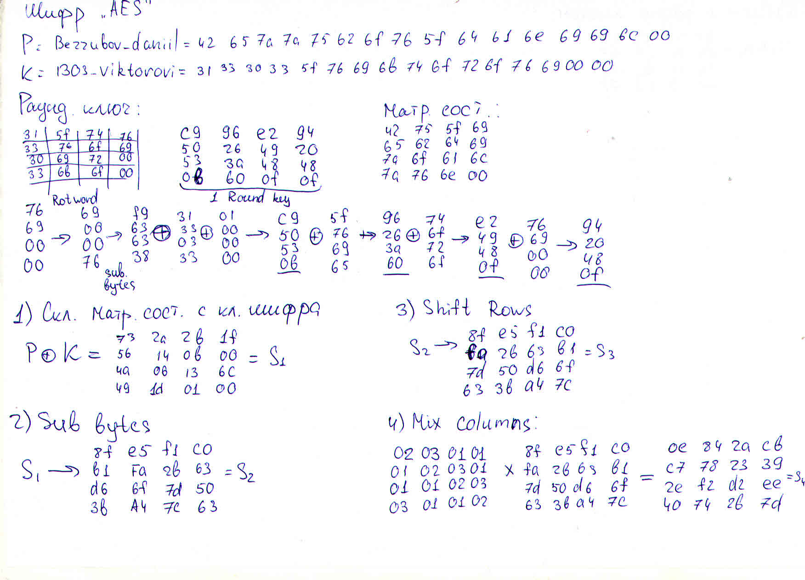
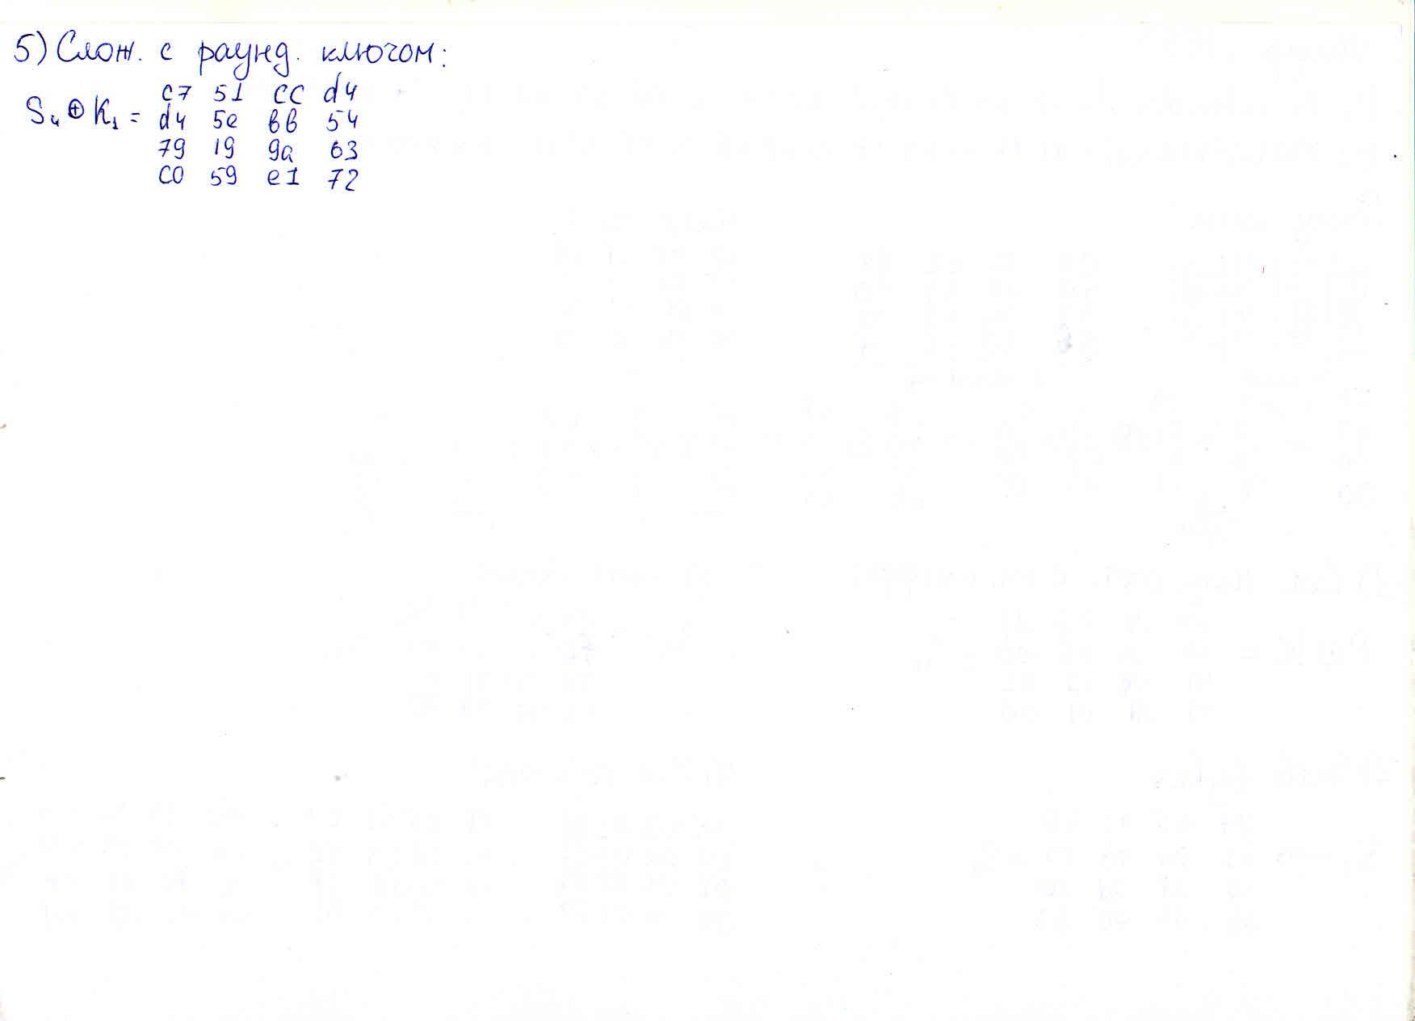
Шифр AES. Ручные расчёты

Slide 6
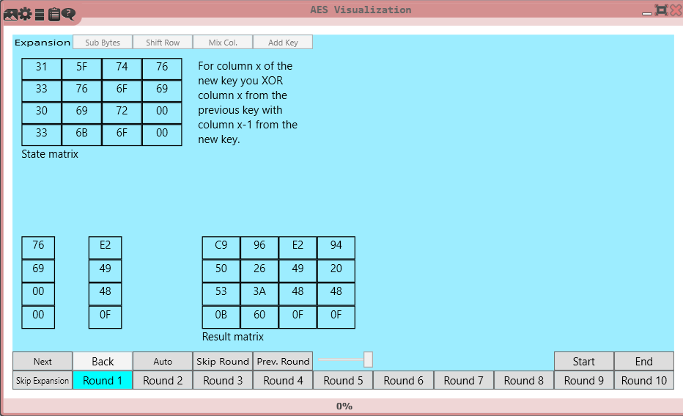
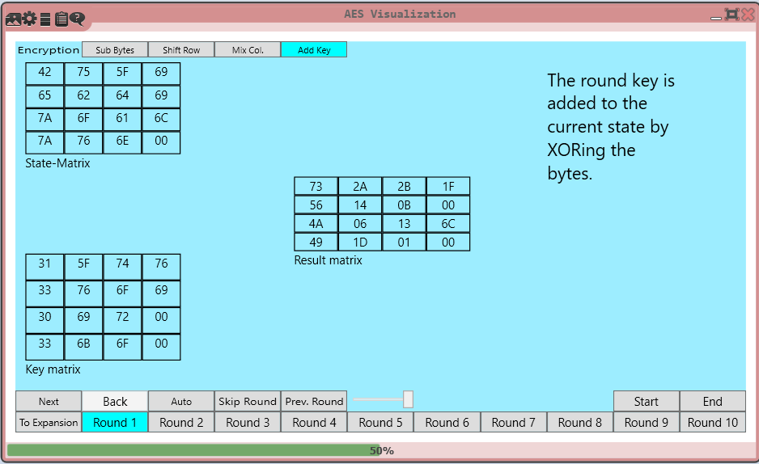
Шифр AES. Расчеты с применением CrypTool2
Рисунок 1. Получение раундового ключа
Рисунок 2. Сложение матрицы состояния с ключом шифра

Slide 7
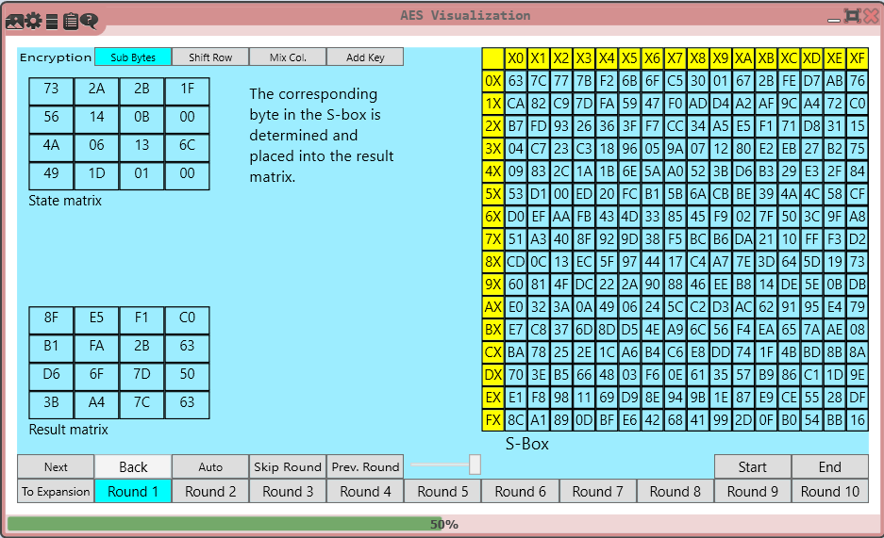
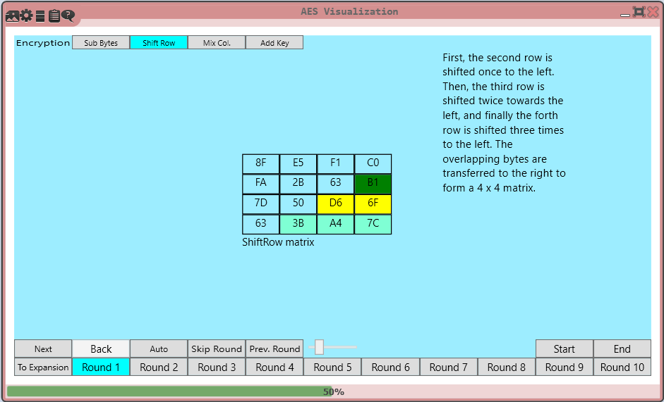
Шифр AES. Расчеты с применением CrypTool2
Рисунок 3. Результат преобразования «подстановка»
Рисунок 4. Результат преобразования «перестановка»

Slide 8
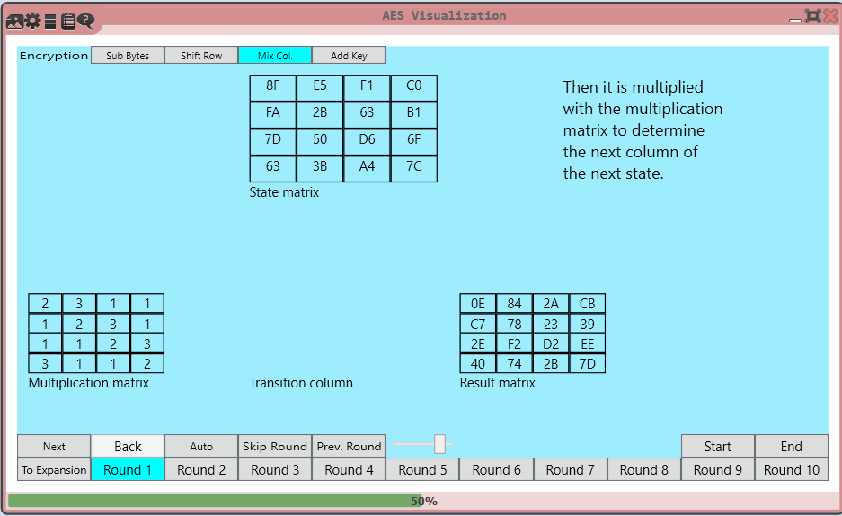
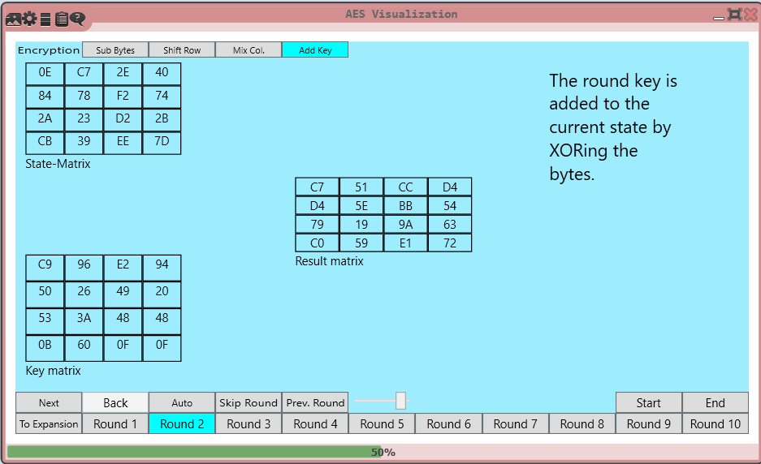
Шифр AES. Расчеты с применением CrypTool2
Рисунок 5. Результат преобразования «смешивание»
Рисунок 6. Результат сложения с раундовым ключом

Slide 9
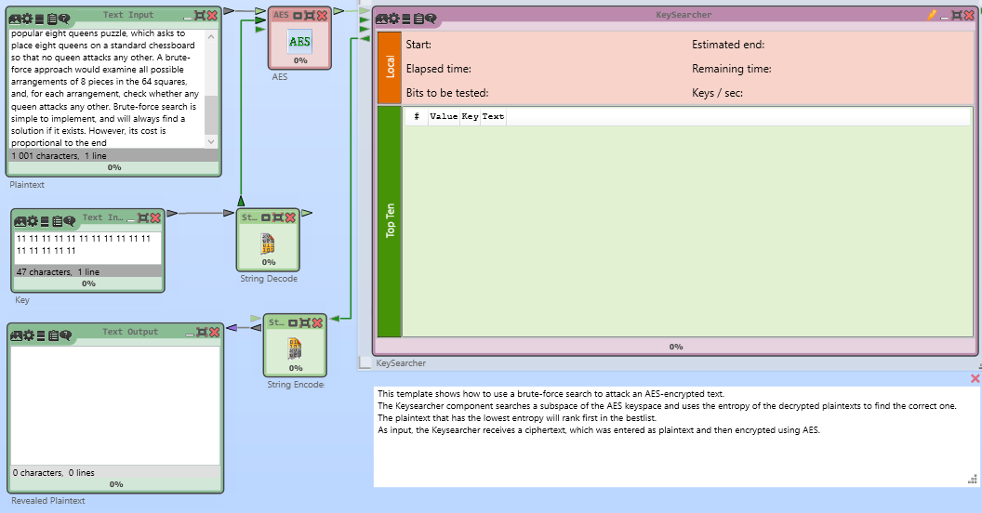
Шифр AES. Brute-force
Рисунок 7. Схема атаки грубой силой на AES

Slide 10
Шифр AES. Brute-force. Энтропия
Количество известных байт | Оценка времени | Кол-во задействованных ядер
14 | 1 секунда | 1
12 | ~2 часа 16 минут | 1
10 | ~ 6215 дней 6 часов 56 минут | 1
14 | 1 секунда | 4
12 | ~37 минут | 4
10 | ~1775 дней 17 часов 29 минут | 4
14 | 1 секунда | 8
12 | ~22 минуты | 8
10 | ~1038 дней 10 часов 42 минуты | 8

Slide 11
Шифр AES. Brute-force. DEAR SIRS THANKS
Количество известных байт | Оценка времени | Кол-во задействованных ядер
14 | 1 секунда | 1
12 | 57 минут | 1
10 | 2762 дня 13 часов 12 минут | 1
14 | 1 секунда | 4
12 | 17 минут | 4
10 | 777 дней 4 часа 50 минут | 4
14 | 1 секунда | 8
12 | 11 минут | 8
10 | 540 дней 20 часов 42 минуты | 8

Slide 12
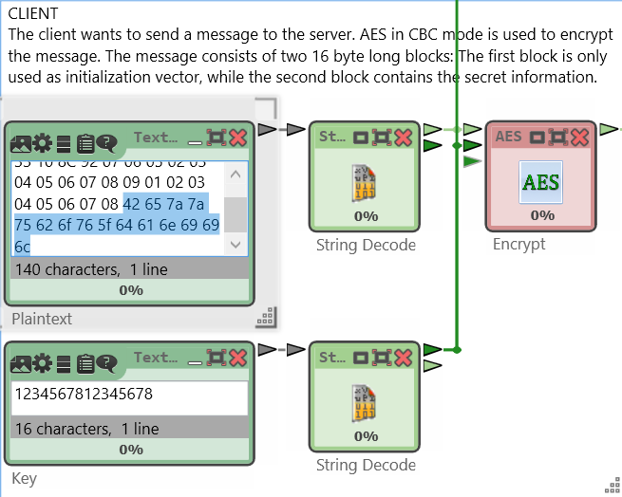
Атака предсказанием дополнения на шифр AES в режиме CBC
В текст внедрен текст “Bezzubov_daniil”

Slide 13
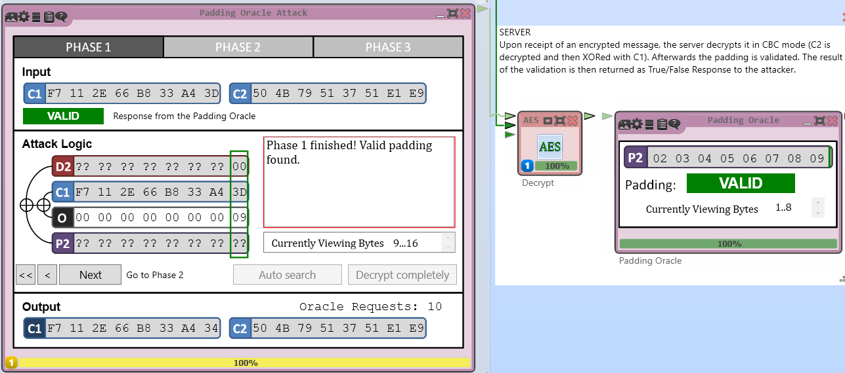
Атака предсказанием дополнения на шифр AES в режиме CBC. Первая фаза.
Рисунок 8. Результат поиска допустимого дополнения.

Slide 14
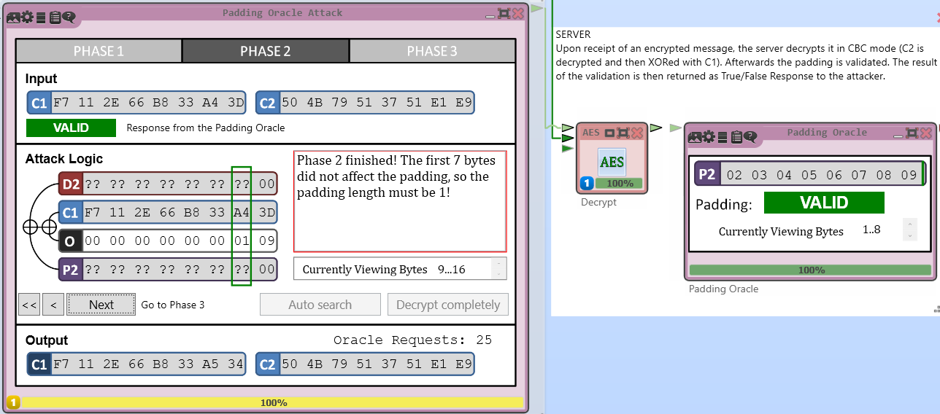
Атака предсказанием дополнения на шифр AES в режиме CBC. Вторая фаза.
Рисунок 9. Результат определения длины дополнения.

Slide 15
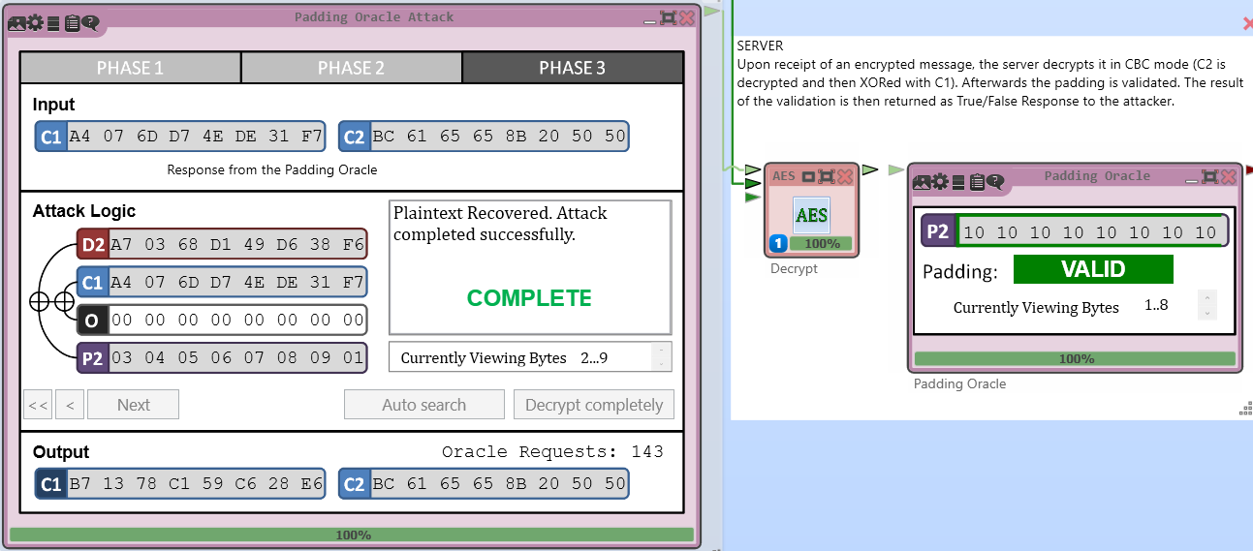
Атака предсказанием дополнения на шифр AES в режиме CBC. Вторая фаза.
Как можно заметить в P2 находится часть исходного текста, что говорит об успешной атаке.
Рисунок 10. Результат расшифровки сообщения по байтам.

Slide 16
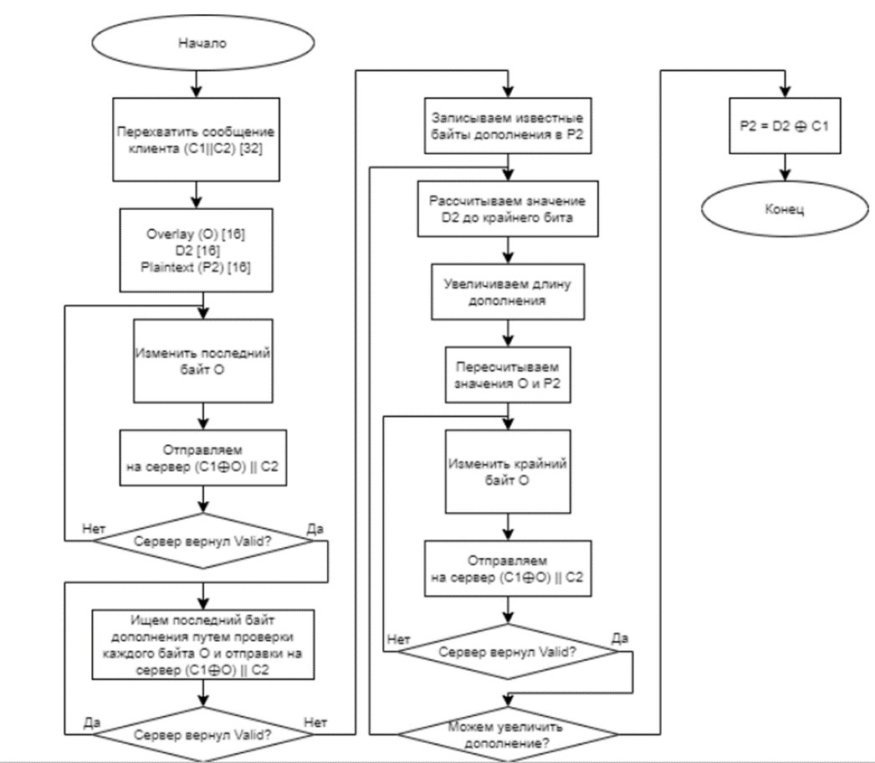
Шифр AES. Схема действия нарушителя при атаке по дополнению

Slide 17
Шифр «Кузнечик». Задание
Изучить алгоритм развертывания ключа шифра Кузнечик с помощью приложения ЛИТОРЕЯ. В качестве секретного ключа выбрать использованный в п. 1, В качестве материала для итерационного ключа выбрать константу N+2, где N - последняя цифра в номере студенческого билета. При выполнении задания полезно изучить статью https://habr.com/ru/articles/459004/ . В отчете представить скриншот с эталонным значением раундового ключа, фото черновиков ручных расчетов.
Изучить раундовые преобразования шифра Кузнечик с помощью приложения ЛИТОРЕЯ. В качестве блока данных и секретного ключа выбрать использованные в п. 1. а в качестве эталонного раунда - раунд с номером N+2, где N - последняя цифра в номере студенческого билета. При выполнении задания полезно изучить статью https://habr.com/ru/articles/459004/. В отчете представить скриншот с данными и эталонными результатами заданного раунда, фото черновиков ручных расчетов.

Slide 18
Исходные данные
Plain Text P – “Bezzubov_daniil”
Ключ шифрования K – “1303_viktorovi”
P16 = 42 65 7a 7a 75 62 6f 76 5f 64 61 6e 69 69 6c 00
K16 = 31 33 30 33 5f 76 69 6b 74 6f 72 6f 76 69 00 00

Slide 19
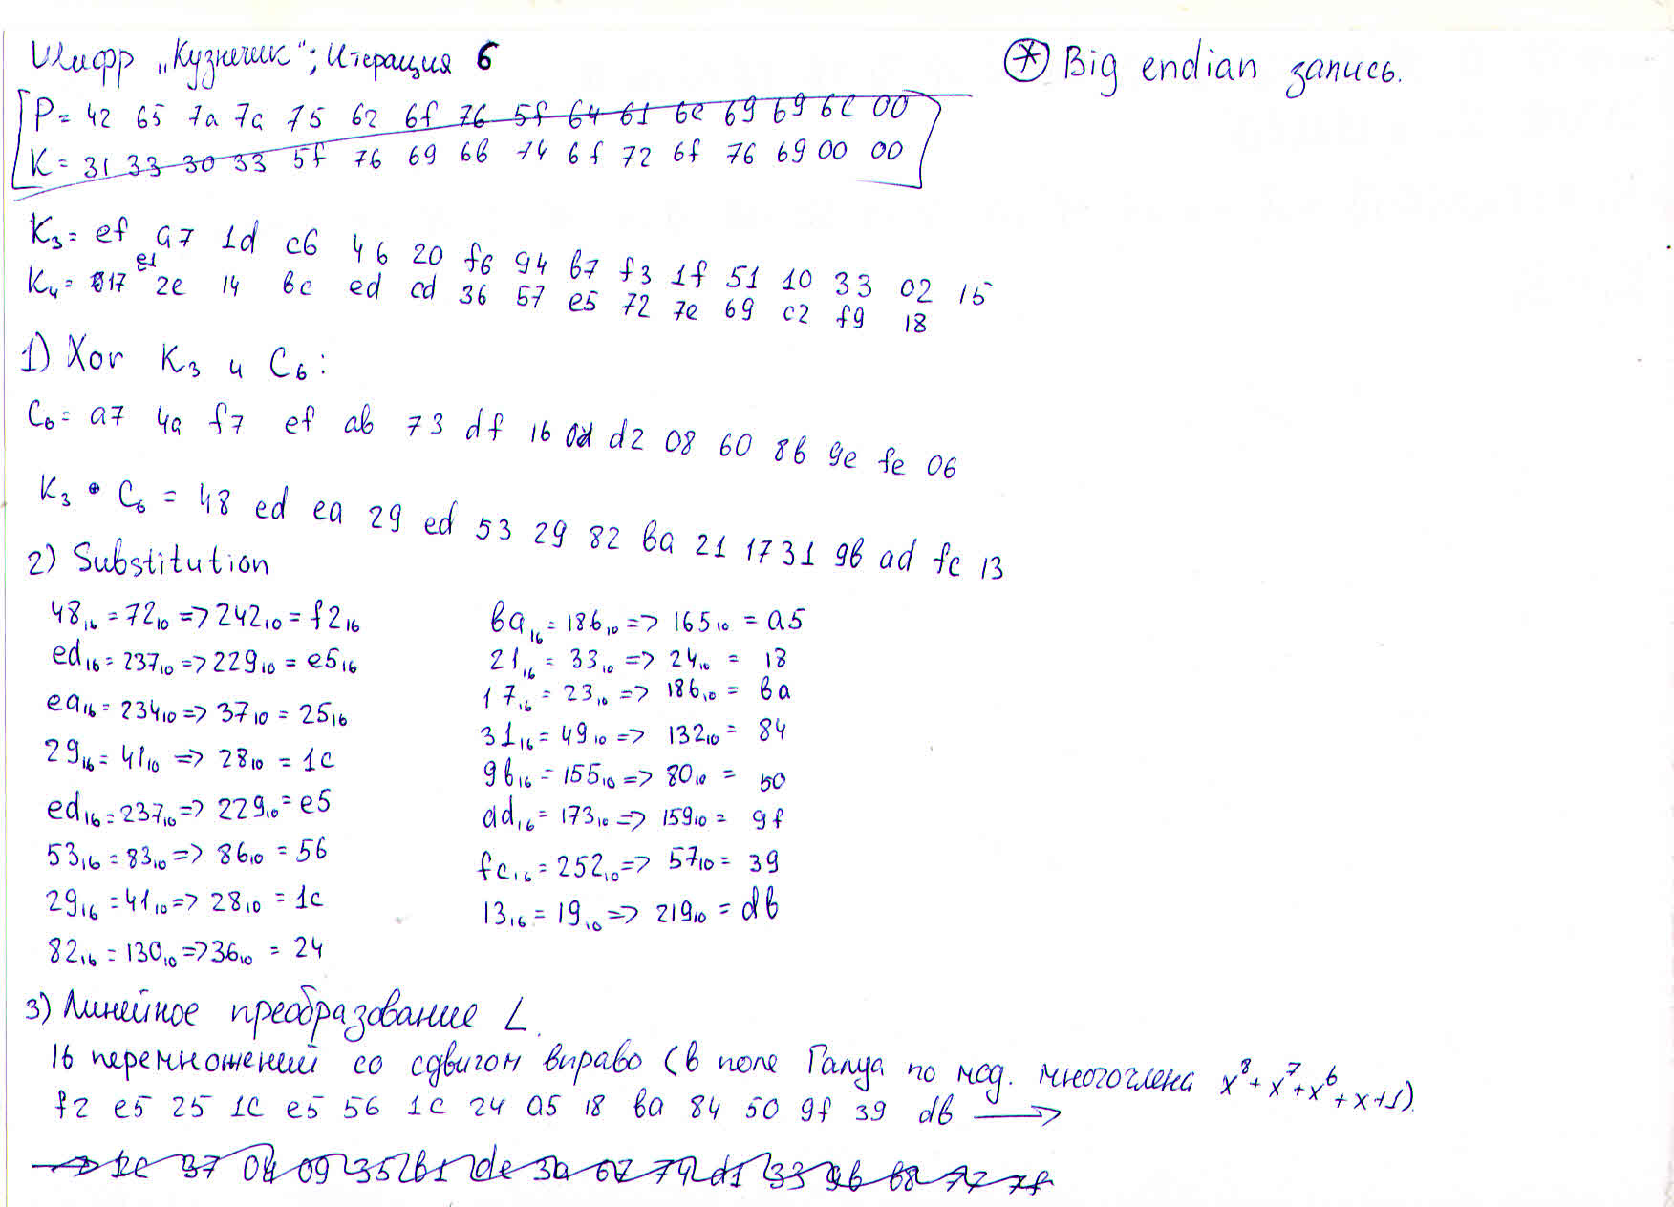
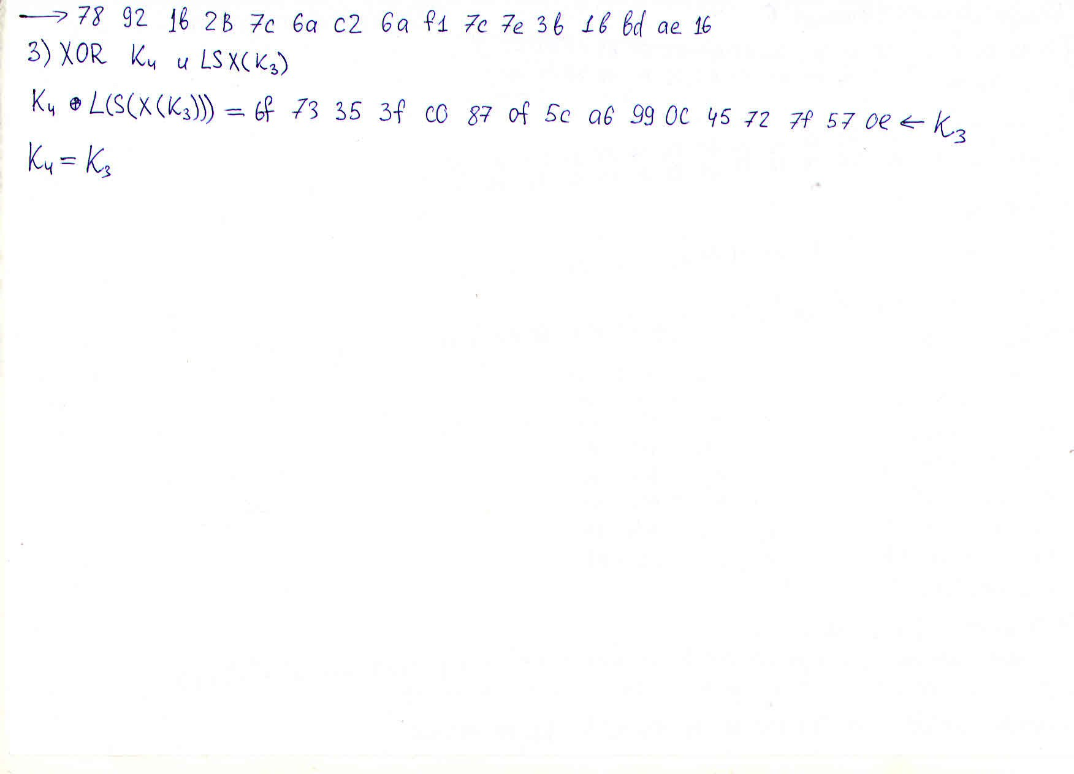
Развертывание ключа вручную. 6 итерация

Slide 20
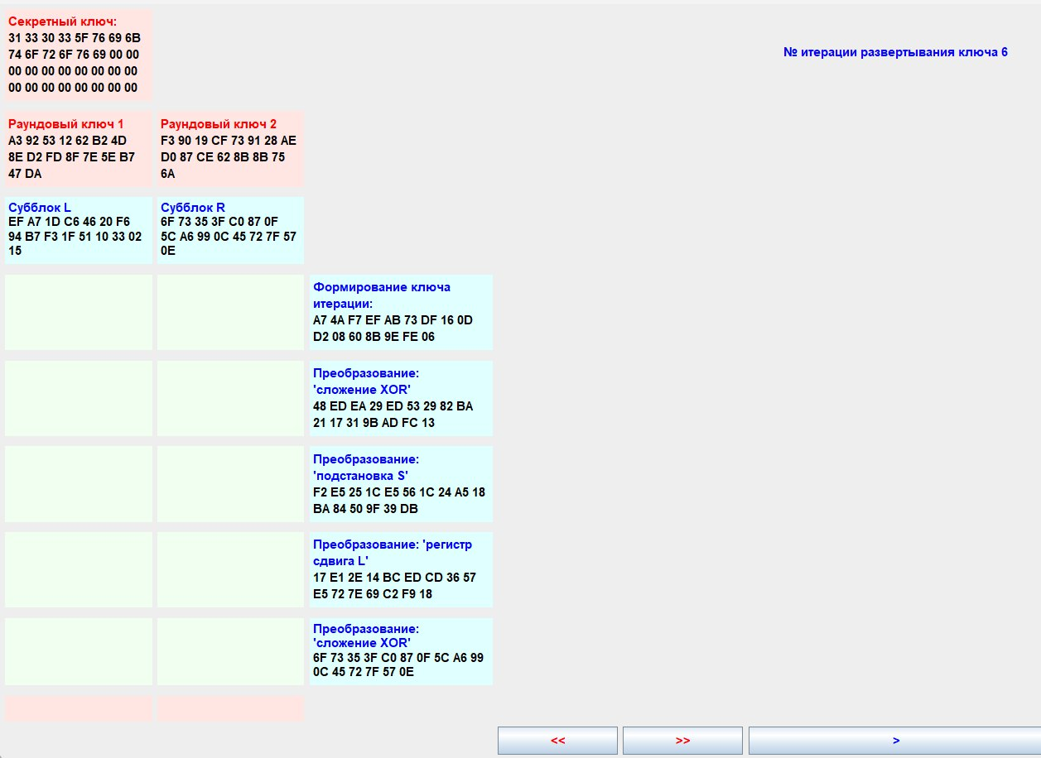
Развертывание ключа в Литорее. 6 итерация
Нетрудно видеть, что результат после преобразования «сложение XOR» совпадает с K3 в ручных расчетах, а значение в субблоке L совпало со значением в K4.
* прим. В программе Литорея некорректно отображается результат работы L блока на всех итерациях при развёртывании ключа.

Slide 21
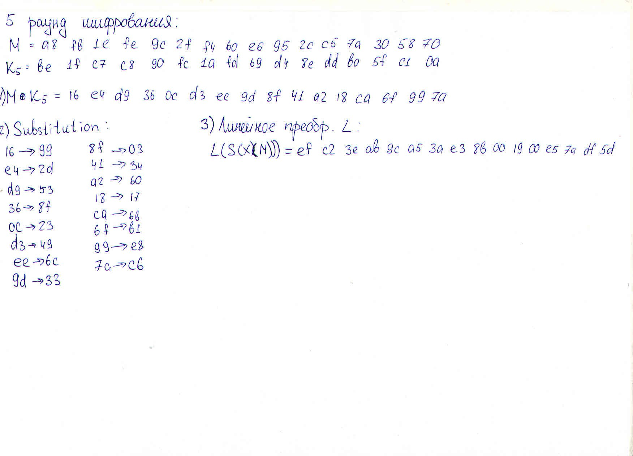
Раундовые преобразования вручную. Раунд 5.

Slide 22
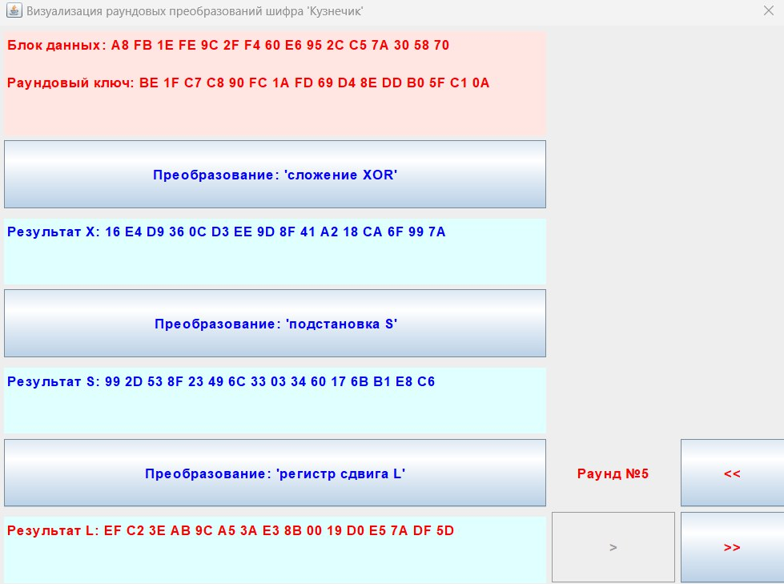
Раундовые преобразования в Литорее. Раунд 5.
Несмотря на неверное отображение субблоков, результат преобразования на 5 раунде совпал с ручными вычислениями.

Slide 23
Заключение
Изучен шифр AES и выявлены следующие характеристики:
Блочный симметричный шифр. Длина блока на входе – 128 бит. Длина ключа для версии с 10 раундами – 128 бит.
Изучены преобразования в среде CrypTool 2. Результаты работы шифра на первом раунде были успешно сопоставлены с результатами ручных вычислений
Исследована криптостойкость шифра AES и выявлено следующее:
Проведено исследование атаки грубой силы на шифр и выявлено, что скорость атаки растет с увеличением количества задействованных ядер процессора, а также значимый прирост к скорости атаки дает смена оценочной функции с энтропии на регулярное выражение.
Для шифра AES в режиме работы CBC была проведена атака с предсказанием дополнения в среде CrypTool2. Данная атака позволила достаточно быстро расшифровать один из блоков сообщения без знания самого ключа шифрования

Slide 24
Заключение. Продолжение
Изучен шифр «Кузнечик» и выявлены следующие характеристики:
Блочный симметричный шифр. Количество раундов – 9. Длина блока – 128 бит. Длина ключа – 256 бит.
Для 6 итерации развертывания ключа проведены ручные вычисления и успешно сопоставлены с результатами работы программы Литорея. Кроме того, для 5 раунда шифрования сопоставлены вычисления, произведенные вручную, с результатом работы Литореи.

